Slide 1






貼
操作手冊
LINE 貼圖
自動化助手
一句主題＋一張角色圖
→ 24 張可以直接上架的 LINE 貼圖
m255525.github.io/line-sticker-studio

Slide 2


先看懂全貌
這個工具幫你做什麼？
你只要準備
工具幫你完成
一句貼圖主題
24
張透明背景貼圖
台詞自動疊上，不會寫錯中文
例如：上班族柴犬，愛喝咖啡、常常加班
一張角色參考圖（建議）
正面、清楚、只有一個角色
＋ main.png 主要圖片、tab.png 聊天室標籤
選好語言和畫風
＋ 自動檢查 LINE 上架規格
台灣口語、Q 版可愛…都有預設
＋ 打包成 ZIP，直接上傳
2

Slide 3

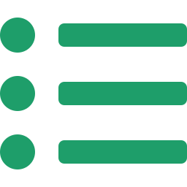


整體流程
四個步驟就完成
1
2
3
4
主題與角色
台詞設定
生成貼圖
切割匯出
寫主題、上傳角色圖，挑語言模式和畫風
自動帶入常用台詞，可以手改或讓 AI 改寫
AI 一次畫一張多格「網格圖」，24 張分 2 批
自動切格、去背、疊字，勾選後下載 ZIP
畫面上方有 1～4 的步驟按鈕，可以隨時跳回前面修改；每一步右下角也有「下一步」按鈕。
3

Slide 4


選一種做法
有沒有 API 金鑰都能用
全自動：自備金鑰
手動模式：不用金鑰
按一下就生圖，最省時間
用你自己的 ChatGPT／Gemini 網頁版
在「AI 連線設定」貼上 Gemini 等金鑰
步驟 3 按「全部 AI 自動生成」
到步驟 4 按「執行切割」
勾選要的貼圖，下載 ZIP
步驟 3 每批按「複製提示詞」
貼到 Gemini 或 ChatGPT，附上角色圖
把生好的圖存下來，按「上傳網格圖」
到步驟 4 切割、勾選、下載 ZIP
不確定要用哪一種？先用手動模式或「產生示範網格」跑一次完整流程，熟悉後再決定要不要申請金鑰。
4

Slide 5
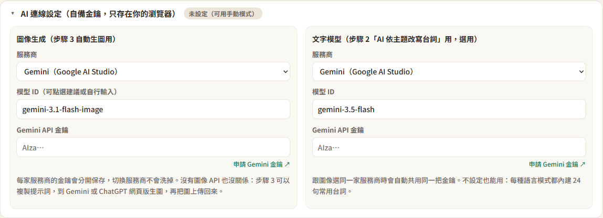
準備
開始前：AI 連線設定（選用）
1
點開「AI 連線設定」
在畫面最上方，預設是收起來的
2
左邊管生圖、右邊管台詞
生圖預設 Gemini，也可選 OpenRouter、OpenAI
3
貼上金鑰就好
沒有金鑰？點「申請 Gemini 金鑰」連結
金鑰只存在你自己的瀏覽器，不會上傳到別的地方。生圖會用到你自己的 API 額度，可能產生費用。
5

Slide 6
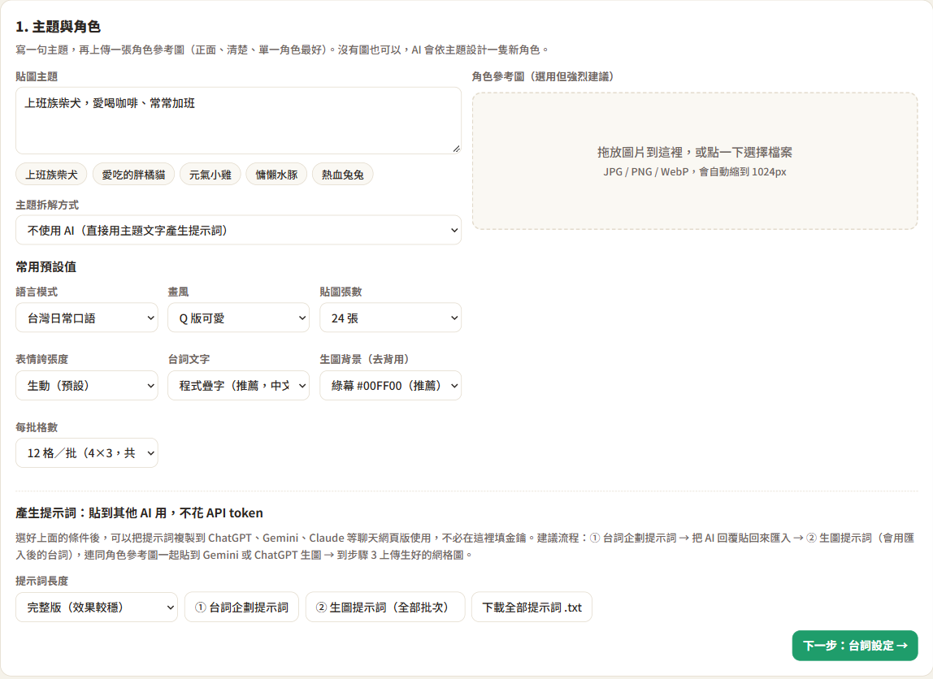
STEP 1
步驟 1：主題與角色
1
寫一句主題
誰＋個性＋愛做什麼，例如「上班族柴犬，愛喝咖啡」。下方有範例可以點
2
上傳角色參考圖
拖進右邊的虛線框。正面、清楚、單一角色最好
3
挑語言、畫風、張數
不知道怎麼選？下一頁有建議
4
按「下一步：台詞設定」
在畫面右下角
6

Slide 7
STEP 1 設定建議
步驟 1 的設定，新手這樣選
語言模式
畫風
貼圖張數
台灣日常口語
Q 版可愛
24 張
另有職場、長輩、情侶、台語、中英混搭、英文、日文，每種都有 24 句
還有手繪、水彩、扁平、像素、厚塗
LINE 上架只接受 8／16／24／32／40 張
台詞文字
生圖背景
主題拆解
程式疊字（推薦）
綠幕（推薦）
先用「不使用 AI」
AI 只畫角色，字由程式疊上，中文不會錯字，之後也能改
最好去背。角色本身是綠色時改用洋紅
熟悉後再試「AI 拆解主題」，角色會更一致
7

Slide 8
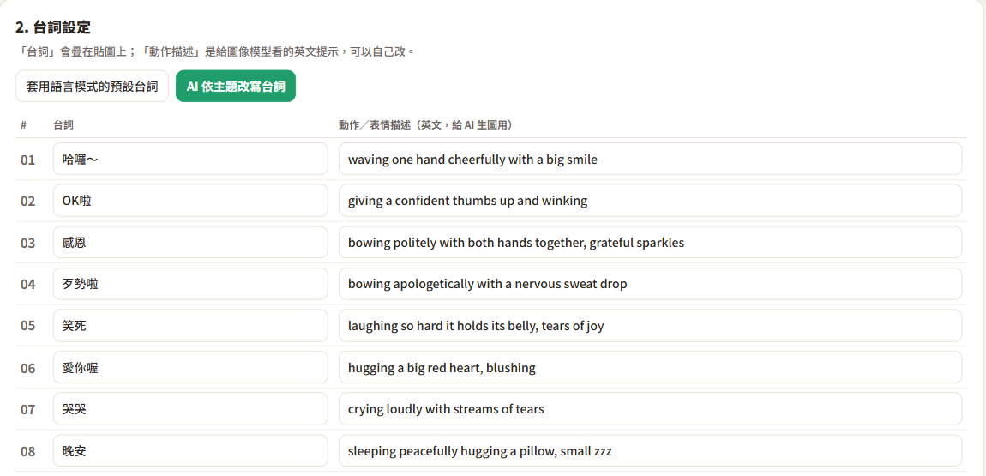
STEP 2
步驟 2：台詞設定
1
台詞已經自動填好
依語言模式帶入 24 句常用台詞，直接用就可以
2
想改就直接打字
左欄「台詞」是貼圖上的字
3
右欄是給 AI 看的動作
英文描述角色要做的動作，可以加道具
有文字模型金鑰時，按「AI 依主題改寫台詞」：上班族柴犬就會出現「打卡」「加班」這類台詞。換語言模式會把台詞重設成預設值。
8

Slide 9
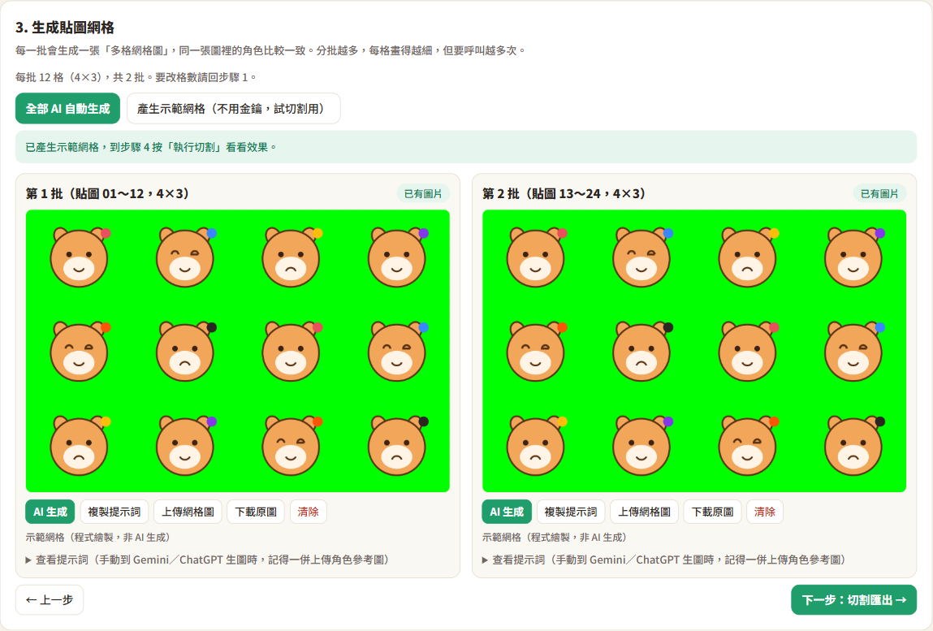
STEP 3
步驟 3：生成貼圖網格
1
一張圖裡有好幾格
24 張預設分 2 批，每批 4×3＝12 格
2
有金鑰：全部 AI 自動生成
某一批畫不好，可以單獨重按那批的「AI 生成」
3
沒金鑰：複製提示詞
貼到聊天 AI 生圖後，用「上傳網格圖」放回來
4
先試玩：產生示範網格
程式畫的小熊，不用金鑰就能試切割
9

Slide 10
STEP 3 手動模式
沒有金鑰？用聊天 AI 生圖
1
2
3
4
5
複製提示詞
開 Gemini 或 ChatGPT
貼上＋附角色圖
下載生好的圖
上傳網格圖
步驟 3 每一批都有「複製提示詞」
用網頁版就好，不花 API 費用
一定要附上同一張角色參考圖
整張網格圖存到電腦
回到工具，放進對應的批次
省 token 小撇步：步驟 1 的「產生提示詞」區可以選「精簡版」，提示詞大約短 40～60%。沒有參考圖時，先生第 1 批，再把它當參考圖附給第 2 批，角色才會長得一樣。
10

Slide 11
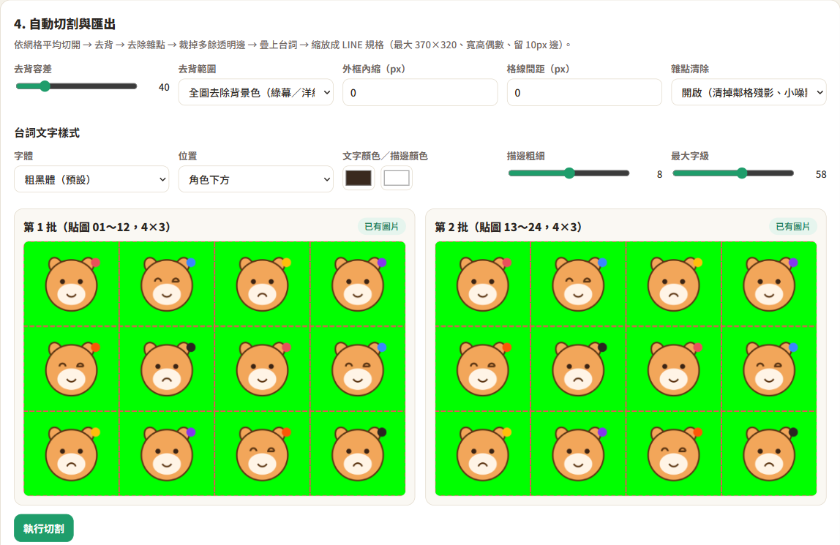
STEP 4
步驟 4：自動切割
按綠色「執行切割」，紅色虛線就是切割線。切不好時調這三個：
去背容差
背景沒去乾淨 → 調高
角色邊緣被吃掉 → 調低
外框內縮／格線間距
虛線沒對準格子時調整
雜點清除
旁邊的愛心、汗滴被刪掉 → 關掉
11

Slide 12
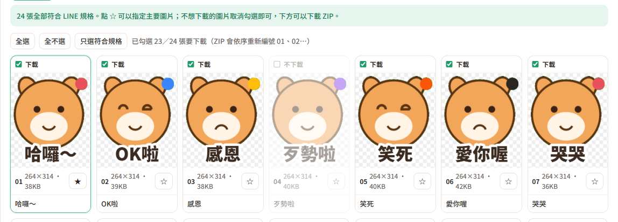
STEP 4 新功能
步驟 4：檢查、改字、勾選要下載的圖
1
☑ 下載勾選框
2
全選／全不選／只選符合規格
不想要的那張取消勾選，就不會放進 ZIP（會變淡）
一鍵調整；「只選符合規格」會自動排除有問題的圖
3
☆ 設成主要圖片
4
下方輸入框改台詞
main.png 和 tab.png 會用這張角色產生
改完馬上重新疊字，勾選狀態不會跑掉
12

Slide 13
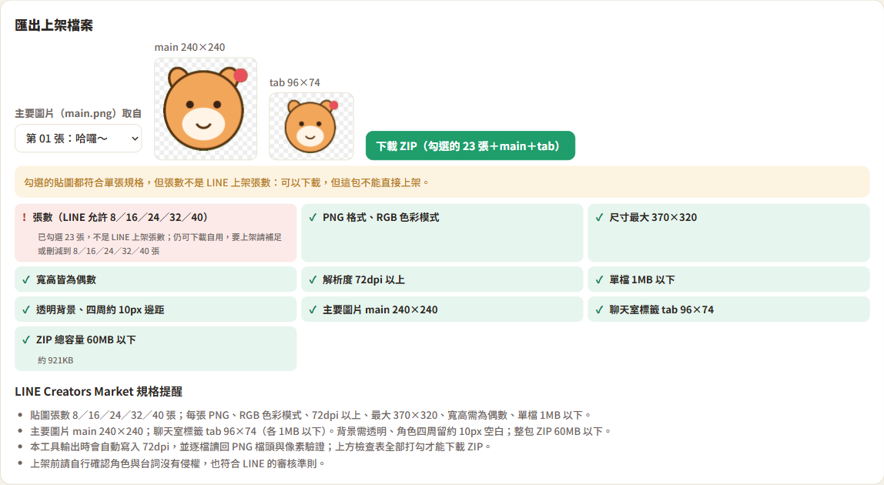

STEP 4 匯出
下載 ZIP：規格檢查幫你把關
✓ 綠色：全部符合
ZIP 可以直接上傳 LINE Creators Market
! 橘色：張數不是上架張數
例如勾了 23 張。可以下載自用，但不能直接上架
✗ 紅色：有圖不合規格
按鈕會鎖住。取消勾選那張，或調整後重新切割
ZIP 裡有 01.png～NN.png（依勾選順序重新編號）＋ main.png ＋ tab.png
13

Slide 14

Q & A
常見問題
每格角色長得不一樣？
AI 畫的字都是錯字？
上傳角色參考圖；或先用「AI 拆解主題」，提示詞會加入固定的角色設定。
台詞文字選「程式疊字」，AI 只畫角色，字由工具疊上。
去背後角色破洞或留綠邊？
做到一半想下次再繼續？
調整「去背容差」。白底圖改用「從邊緣去背」會保留角色裡的白色。
右上角「儲存專案」存成 .json，下次用「開啟專案」載回來。
14

Slide 15




注意事項
上架前一定要確認
版權與審核
儲存專案
主題、台詞、參考圖、網格圖一次存成 .json
角色參考圖要是你自己畫的，或已經取得授權
不可以用別人的卡通角色、商標或真人照片
AI 改寫的台詞，自己再看一次是否得體
AI 生圖能不能商用，依各服務商的條款而定
本工具不保證一定能通過 LINE 審核
加入主畫面
按右上角「加入主畫面」，像 App 一樣開啟
資料只在你的電腦
金鑰與圖片都存在本機瀏覽器，公用電腦用完請清除
15

Slide 16

現在就做一組貼圖吧！
沒有金鑰也可以：先按「產生示範網格」試試看整個流程。
m255525.github.io/line-sticker-studio
工具右上角「📖 操作手冊」有更完整的說明
製作：Mark Tsai（蔡豐全）｜tsaimark@gmail.com

